Slide 1

Школы ОФ «Өмірге сен»
«Верь в жизнь»
РЕГИОН: Все регионы Казахстана
ВАШЕ ИМЯ: Сабиля Шугелова
СТРАНА: Казахстан
НОМИНАЦИЯ: Код милосердия

Slide 2

Проблема
Сложность диагностики пациентов с редкими нервно-мышечными заболеваниями (НМЗ)
Отсутствие специалистов в регионах
Отсутствие качественной реабилитации, респираторной поддержки, паллиативной помощи
Сложный доступ к лечению
Редкий пациент – один на один с проблемами, когда система и общество его «не видит» и «не слышит»
Фонд
740 человек
НМЗ
ПАЦИЕНТЫ
2,5 тыс –
2-3%
ОРФАННЫЕ
ПАЦИЕНТЫ
92 тыс.-16,8%
ЛЮДИ С
ИНВАЛИДНОСТЬЮ
546 тыс – 2,7%
НАСЕЛЕНИЕ СТРАНЫ
20,5 млн

Slide 3

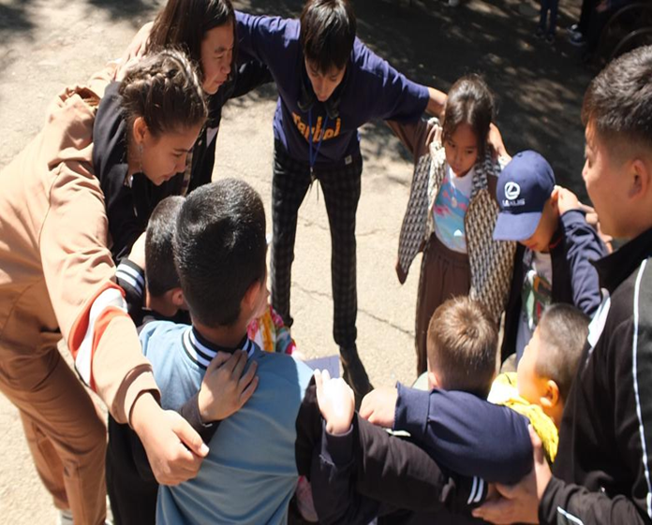
Сделать жизнь пациентов с НМЗ более качественной и продолжительной благодаря комплексному подходу, обеспечивающему равный доступ как к орфанным препаратам, так и к реабилитации, паллиативной помощи, социальным услугам и т.д.
Цель
Фотоматериал презентации принадлежит архивам Фонда
Используется с согласия представителей пациентов

Slide 4
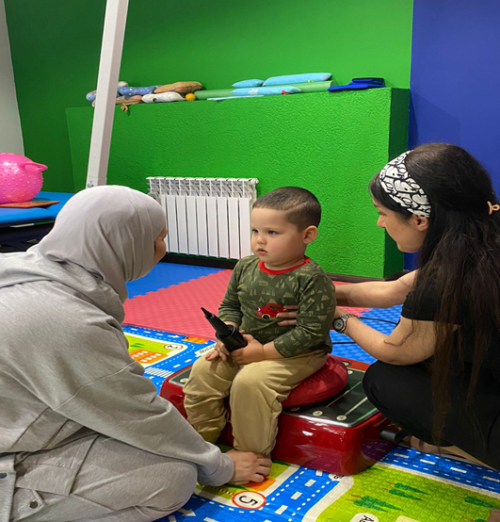
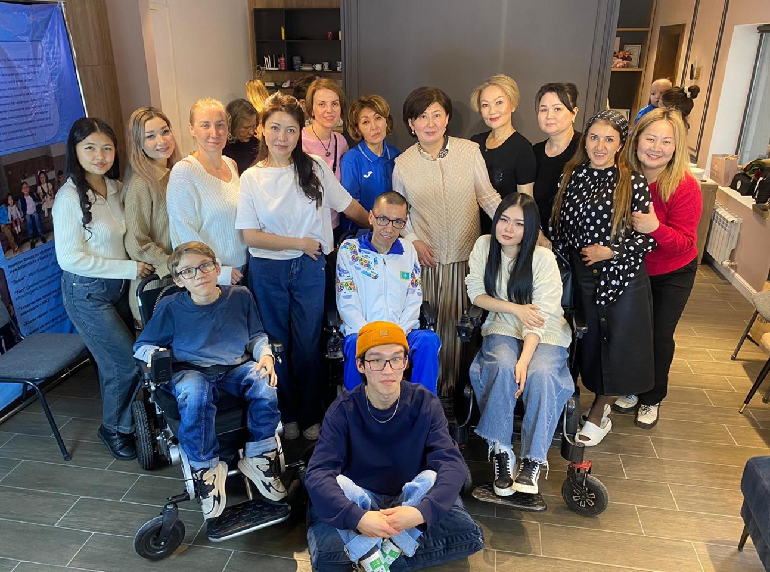

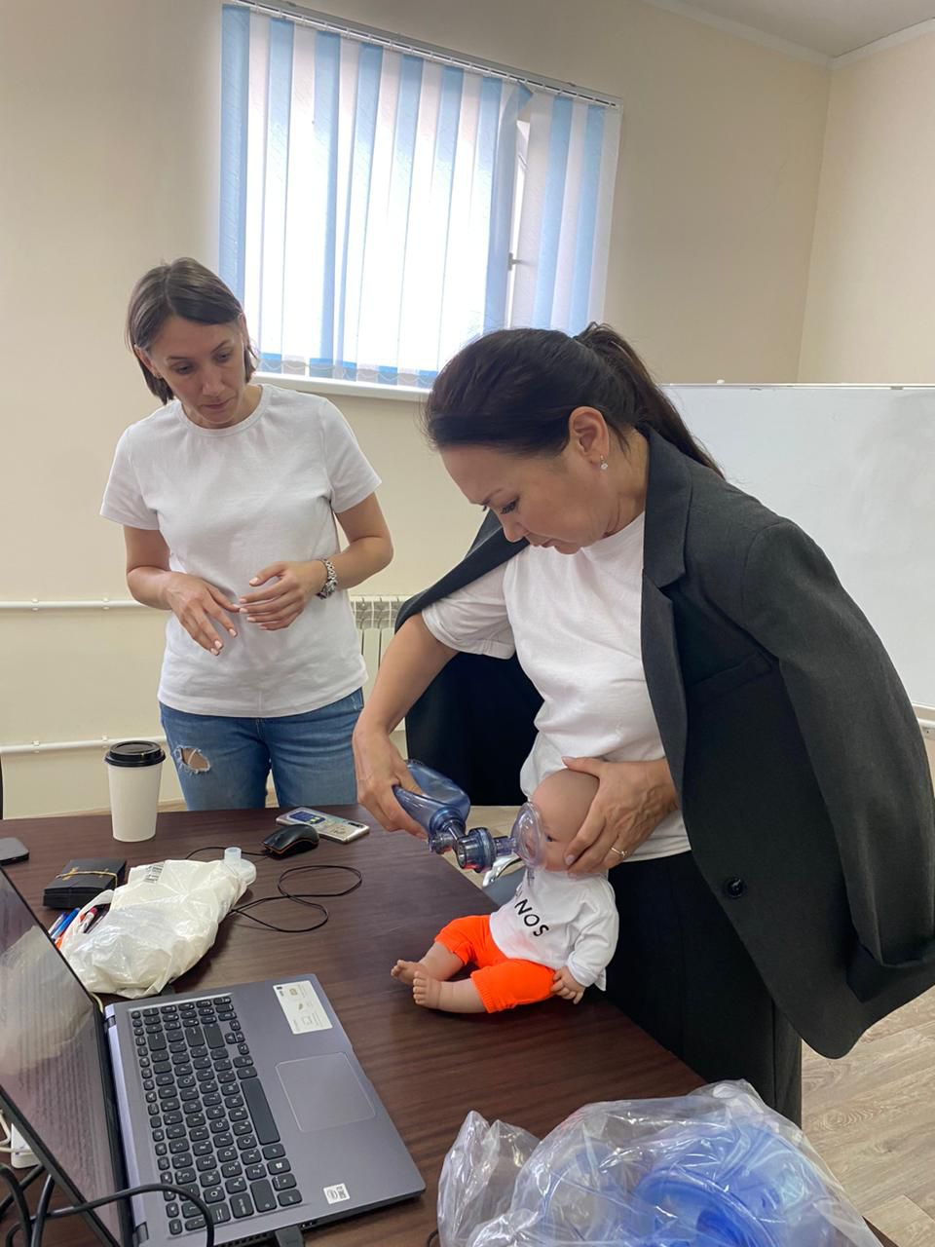
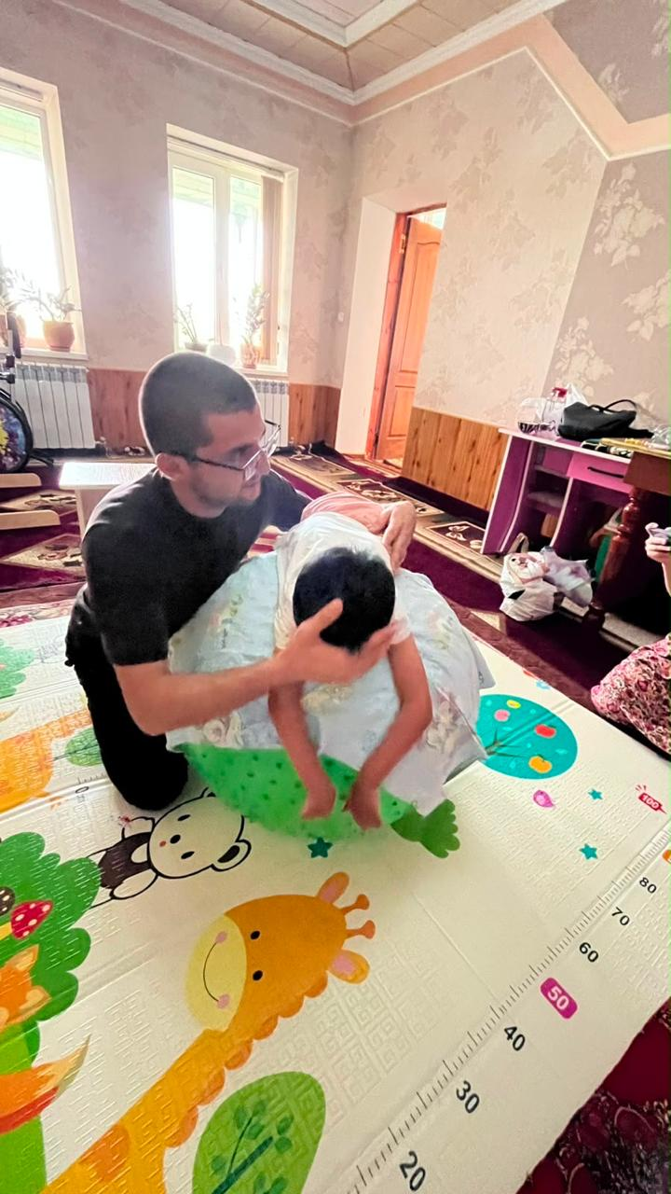
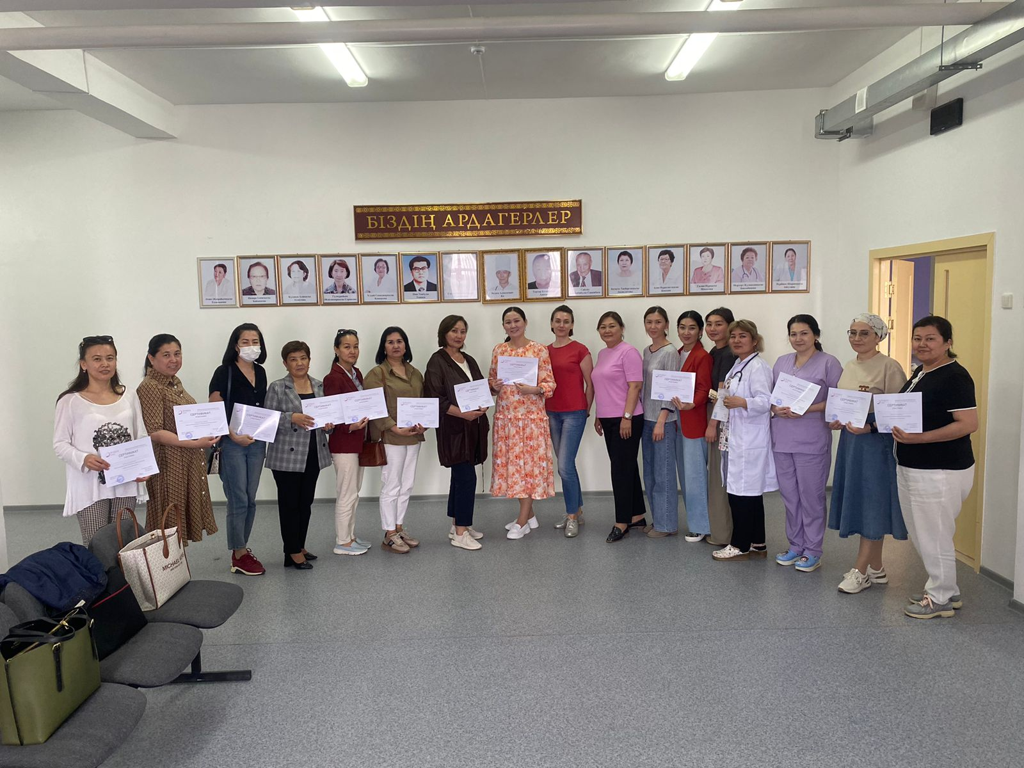

Дать поддержку, качественные теоретические и практические знания целевой аудитории по ранней диагностике, лечению, реабилитации, паллиативному уходу, респираторной поддержке, а также по профилактике НМЗ
Задачи

Slide 5
Целевая аудитория
Дети, молодые и взрослые пациенты с НМЗ чувствуют, что не одни
1. Обучение пациентов и их семей, а также специалистов
2. Адвокация и психологическая поддержка
3. Мультидисциплинарное консультирование
4. Расширение осведомленности о редких нервно-мышечных заболеваниях
Родители, семьи хотят понимать перспективы и риски
Специалисты нуждаются в редких знаниях
Общество хочет рожать здоровых детей
Государство может увидеть и масштабировать модель решений

Slide 6
Актуальность
Учет и адвокация пациентов
Профилактика
Регистр - возможность прогнозировать проблемы, расходы и потребности
Соблюдение прав редких пациентов – важный индикатор зрелости общества
Профилактика смертности
Возможность семьям с рисками генетических орфанных заболеваний рожать здоровых детей
Цель - Качество жизни
Обучение семей
Обучение специалистов
Позволяет пациенту жить в семье без рисков и страха за жизнь, социализироваться,
2. Снижает нагрузку стационаров и паллиативных центров
Расширяет компетенции на местах в регионах, снижает страх ответственности, сокращает преждевременную смертность

Slide 7
1. Родители-волонтеры. Являются представителями в регионах, в группах по диагнозам, по компетенциям. Позволяют адаптироваться семьям, которые только столкнулись с диагнозами. Поддержка, советы, рекомендации. Организация встреч и мероприятий.
Сообщество психологов, родологов – безоплатные консультации, участие в обучающих семинарах, сопровождение и моральная поддержка.
Разовые волонтерские акции при проведении мероприятий, концертов, развозка новогодних подарков, продуктовых корзин, юридическое сопровождение, адвокация
Привлечение волонтеров

Slide 8
Результаты и следствия
Респираторная и паллиативная поддержка
Реабилитация пациентов с НМЗ
Школы пациентов и специалистов
Юридическая грамотность
Ранняя диагностика респираторных проблем. Более 500 консультаций ежегодно с 2022 г. Снижена смертность пациентов с НМЗ. 2018 – 10%
2026 – 4%
Обеспечение респираторным оборудованием – 192 ед, Амбу – 185, расходные материалы и т.д. Резервный парк
Реабилитацию в Центре, созданном в 2023 году прошло более 300 пациентов курсом 2 недели и более. Обеспечение реабилитационным и ортезно-ортопедическим оборудованием – более 250 единиц. Оплачены бассейн и ЛФК в регионах – около 80 курсов
Проведено более 40 Школ НМЗ в 20 регионах Казахстана, средний охват 30-40 слушателей на темы:
Генетика и профилактика
Реабилитация
Нутритивная поддержка
Паллиатив и респираторная поддержка.
Кардиоподдержка
Более 300 пациентов с НМЗ получили или получают терапию орфанными препаратами, предлагая изменения в НПА, активно отстаивая свои права на уровне местных исполнительных органов, правительства, судебных органов, привлекая СМИ, общественность, депутатов. Реже, но приходится отстаивать право на сохранение инвалидности

Slide 9
Партнеры и ресурсы
Международные и отечественные гранты
Спонсорская помощь
Помощь Pro bono
Физические лица
Samruk Kazyna Trust
PTC Therapeutics
Teva
Клуб жен послов в Казахстане
PACED
Частные и общественные благотворительные фонды
Фармацевтические компании
Финансовые организации
Предприниматели Казахстана
Юридическая поддержка
Психологическая поддержка
Аудит
Технические услуги
Транспорт и логистика
Услуги ресторанов и гостиниц
Платформа Kaspi.kz
Платформа банка Halyk
Волонтеры

Slide 10

БЛАГОДАРЮ ЗА ВНИМАНИЕ

